Slide 1
Vaikuttavuusperusteisen ohjauksen työpajojen pohjustusmateriaalit
Kestävää hyvinvointia Pohjois-Savoon RRP
22.10.2025 Sonja Julkunen Projektiasiantuntija sonja.julkunen@pshyvinvointialue.fi

Slide 2

Sisällysluettelo
Työpajojen pohjustusmateriaalit, joita voi muokata omaan käyttöön soveltuvaksi. Muokkausta vaativiin dioihin lisätty punainen huomioteksti!
Työpaja1
Koko työskentelyn pohjustusmateriaali työryhmälle sekä Päätavoitteen määrittely asiakasnäkökulmasta
Työpaja 2
Päätavoitteen määrittely palveluntuottajan ja järjestäjän näkökulmasta
Työpaja 3 ja työpaja 4
Asiakassegmentointi palveluketjun sisällä
Työpajat 5 ja 6
Välitavoitteiden määrittely
Työpajat 7 ja 8
Mittareiden määrittely

Slide 3

Työpaja 1

Slide 4

Mitä tarkoittaa vaikuttavuusperusteinen ohjaus?
Vaikuttavuusperusteinen ohjaus tarkoittaa ohjaus/johtamismallia, jossa kerätään tietoa siitä, miten palvelut vaikuttavat ihmisten hyvinvointiin ja terveyteen ja tätä tietoa käytetään palveluiden kehittämiseen tai resurssien kohdentamiseen.
Tavoitteena on kohdentaa resurssit tehokkaasti niihin palveluihin ja interventioihin, jotka tuottavat asiakkaille parasta mahdollista hyvinvointia, terveyshyötyä ja toimintakykyä.
Käytännössä kerätään vaikuttavuustietoa ja yhdistetään sitä erilaisiin ohjauskeinoihin.
Erilaisia ohjauskeinoja tarkastellaan siitä näkökulmasta, miten palveluiden järjestäjä voi ohjata palvelun tuottajaa tuottamaan vaikuttavampia palveluita.
Pyrkimys myös vähentää tuottajan ja järjestäjän välistä informaatioepäsuhtaa

Slide 5
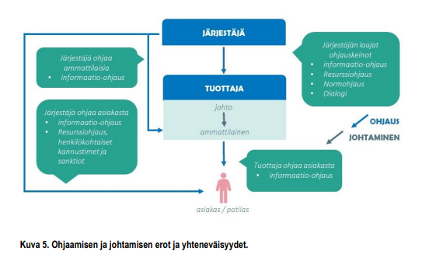
Vaikuttavuusperusteisen ohjauksen malli
Perustuu valtioneuvoston julkaisuun:
Pitkänen, L., Torkki, P., Tolkki, H., Valtakari, M., & Leskelä, R. L. (2020). Reittiopas vaikuttavuuteen: Vaikuttavuusperustainen ohjaus sote- ja työllisyyspalveluissa.
Julkaisussa käydään läpi sekä koko valtakunnassa tapahtuvaa sote-järjestelmän ohjausta, että yksittäisen järjestäjän tiekarttaa kohti vaikuttavuusperusteista ohjausta. Lisäksi on esitelty erilaisia johtamismalleja ja ohjauskeinoja, joihin ohjaus perustuu.
Ohjaus on haastava kokonaisuus, sillä monesti asiakkaiden palveluketjut ovat monimutkaisia ja lopputulokseen osallistuu omalla panoksellaan monia eri palveluntuottajia.
Johtamisen ja ohjauksen erottaminen toisistaan voi olla haastavaa → ohjauksesta voi puhua silloin, kun organisaatiossa ollaan kaukana toisistaan (tai järjestäjä on kokonaan eri organisaatiota)
Pitkänen, L., Torkki, P., Tolkki, H., Valtakari, M., & Leskelä, R. L. (2020). Reittiopas vaikuttavuuteen: Vaikuttavuusperustainen ohjaus sote- ja työllisyyspalveluissa, sivu 42.

Slide 6
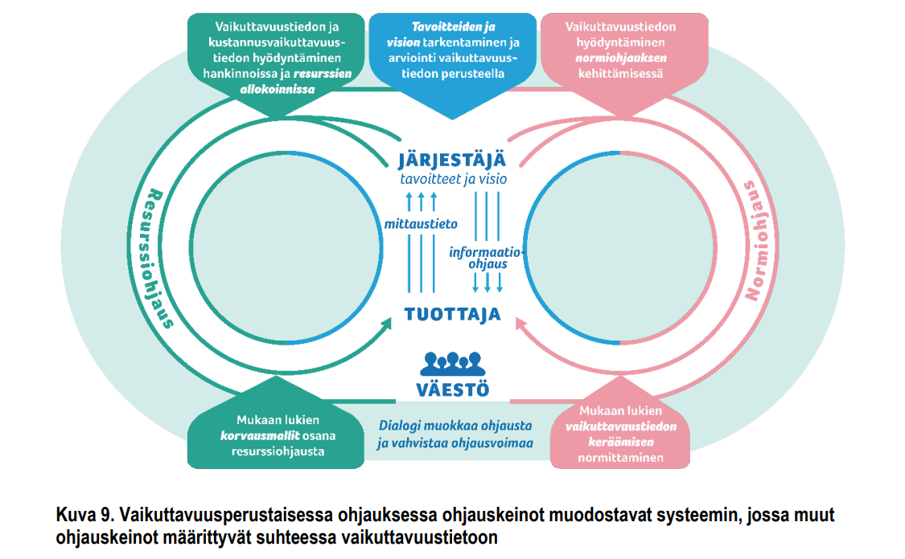
Ohjauksen toimintaperiaate
Työpajoissa keskitytään ohjauksen moottorin määrittämiseen
Pitkänen, L., Torkki, P., Tolkki, H., Valtakari, M., & Leskelä, R. L. (2020). Reittiopas vaikuttavuuteen: Vaikuttavuusperustainen ohjaus sote- ja työllisyyspalveluissa, sivu 79.
Notes:
Kuvan keskiössä on tuottaja, jota tuottaa järjestäjälle mittaustietoa ja järjestäjä palauttaa tiedon tuottajalle informaatio-ohjauksen muodossa. Tämän lisäksi järjestäjä muokkaa vaikuttavuustietojen perusteella normiohjausta ja allokoi resursseja kustannusvaikuttavuustiedon perusteella. Lisäksi vuorovaikutus tuottajan ja järjestäjän välillä vahvistaa ohjausta. Kaikilla on tässä tärkeä rooli, eikä homma pyöri ilman yhteistyötä.

Slide 7

Edellytyksiä vaikuttavuusperusteisen ohjauksen toteuttamiselle
Pystyttävä keräämään ja raportoimaan mittaritietoja, sillä kyseessä on koko prosessin moottori:
asiakkaan itse tuottama PROM/PREM-tieto, ammattilaisten täyttämät mittarit sekä kliiniset mittarit.
Tämän lisäksi tarvitaan prosessimittareita, jotka kuvaavat toimintaa ja kustannuksia.
Mahdollisuus jakaa kerättyä tietoa (informaatio-ohjaus) avoimesti kaikille osapuolille
Vastuussa olevat tahot on määritelty (kuka seuraa mittareita ja on vastuussa ohjauksesta)
Koko hoitoketjun ja johdon sitoutuminen, luottamuksellinen suhde järjestäjän ja tuottajan välillä (vuorovaikutusohjaus)

Slide 8
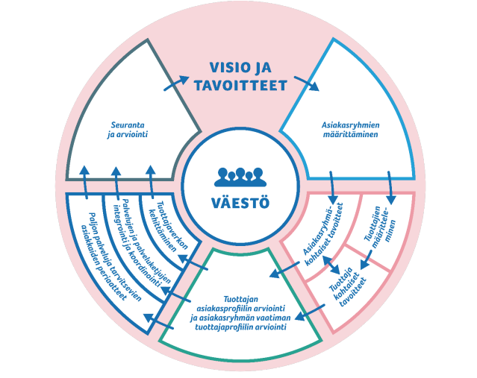
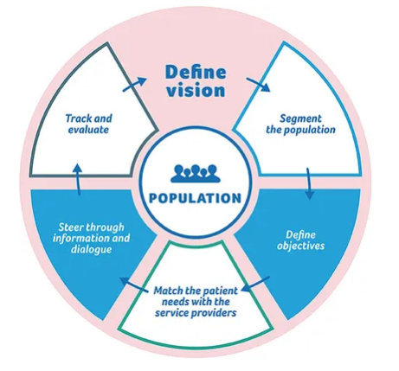
Ohjausprosessi
Pitkällä tähtäimellä vaikuttavuusperusteinen ohjaaminen vaatii tuekseen kansallisen tason toimia ja koko väestön segmentointia → kansalliset tietovarannot ja koko järjestelmän vaikuttavuusperusteinen ohjaus
Reittioppaassa esitellystä vaikuttavuuden ohjausprosessista on pyritty luomaan yksinkertaistetumpi versio, jonka käyttöä olisi mahdollista pilotoida pienessä mittakaavassa yksittäisessä palvelu tai hoitoketjussa.
Kuvassa näkyvästä koko populaation ohjausprosessista on muokattu yksinkertaisempi ohjausprosessi, jossa ei erikseen käydä läpi tuottajan asiakasprofiilin arviointia ja asiakasryhmän vaatiman tuottajaprofiilin arviointia, sillä hoitoketjujen osalta ko. pohdintaa on tehty jo osana hoitoketjutyötä.
Kuva 1: Pitkänen, L., Torkki, P., Tolkki, H., Valtakari, M., & Leskelä, R. L. (2020). Reittiopas vaikuttavuuteen: Vaikuttavuusperustainen ohjaus sote- ja työllisyyspalveluissa, sivu 88.
Kuva 2: Pitkänen, L. J., Leskelä, R. L., Tolkki, H., & Torkki, P. (2021). A value-based steering model for healthcare. Frontiers in Health Services, 1, 709271.

Slide 9
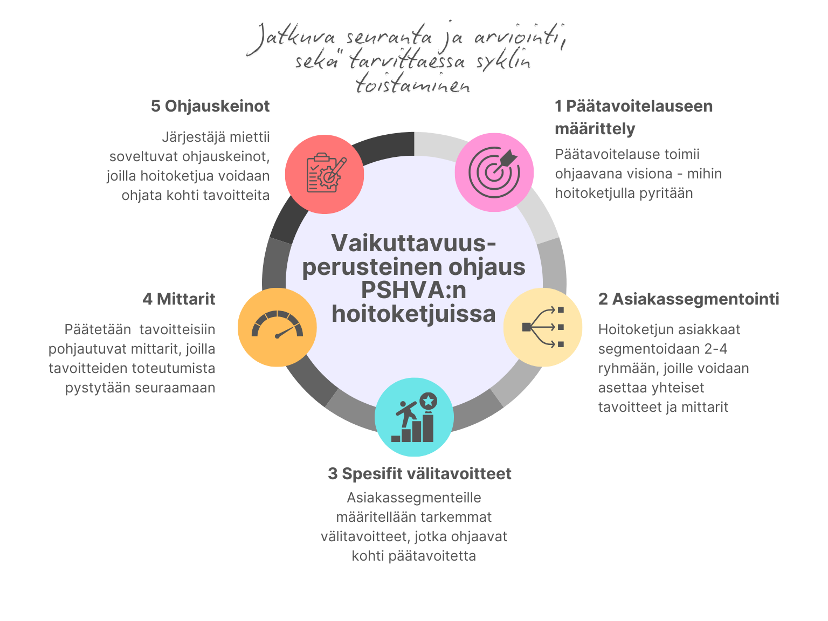
Yksinkertaistettu ohjausprosessi PSHVA:lla
Notes:
Tässäpä on ohjausprosessin palikat: Yksinkertaisuudessaan ensin määritellään visio, sen jälkeen segmentoidaan ohjattavan ketjun/palvelun asiakkaat siten, että saadaan jossakin määrin homogeenisiä ryhmiä, joiden tavoitteet ja mittarit ovat samanlaiset, sen jälkeen määritellään jokaiselle segmentille sekä tuottajakohtaiset, että segmenttikohtaiset tavoitteet, joiden toteutumista aletaan mitata. Sitten järjestäjän päässä mietitään millä ohjauskeinoilla tuottajaa ohjataan pyrkimään kohti tavoitteita, jonka jälkeen seurataan ja arvioidaan kerättyä tietoa.

Slide 10


Slide 11
Päätavoitelauseen määrittely
Palvelu- tai hoitoketjun tavoitteet tulee pystyä konkretisoimaan, jotta toiminnan seuranta voidaan rakentaa päätavoitteen mukaisesti
Vaikuttavuutta voidaan mitata perustellusti hyvin monenlaisilla mittareilla, joten ilman ohjaavaa visiota vaikuttavuuden seurannasta tulee sekava kokonaisuus → kokonaisuuden johtaminen ja kehittäminen on haastavaa
Tavoitteen määrittämisessä on tärkeää käydä dialogia sidosryhmien kanssa
Apukysymyksiä päätavoitteen määrittelyyn:
Mitkä ovat palvelu/hoitoketjun tärkeimmät hyvinvointi- tai kliiniset tavoitteet?
Mitä odotuksia ja tarpeita asiakkailla on palvelu- tai hoitoketjun suhteen?
Mitä tavoitteita on tuottajalla ja järjestäjällä?

Slide 13
Asiakassegmentointi
Jotta tuloksia voidaan seurata tarkoituksenmukaisesti, tulee mitattava joukko ryhmitellä homogeenisiin ryhmiin
Yhden ryhmän palvelun/hoidon tavoitteet tulee olla samat ja vaikuttavuutta tulee pystyä mittamaan samoilla mittareilla
Määriteltyjen ryhmien tulee perustellusti erottua toisistaan joko tavoitteiden tai mittareiden osalta
Tarkimmat mittaustulokset saadaan, kun segmenttejä on mahdollisimman paljon, kun taas suuri määrä segmenttejä johtaa hankalasti hallittavaan raportointiin. Kompromissi löytyy jostakin väliltä
Tulee huolehtia, että segmentointi kattaa koko populaation eikä osaa joukosta jätetä kokonaan vaikuttavuuden ohjauksen ulkopuolelle
Asiakassegmentointi määrittää myös mittaroinnin perusperiaatteita:
esimerkiksi yksittäisen palveluntarpeen mittaamisen logiikka voi perustua ongelmakohtaisiin mittareihin (vrt. ICHOM), kun taas jatkuvia moninaisia palveluita tarvitsevan mittaaminen voi keskittyä enemmän yleiseen terveyteen ja toimintakykyyn.

Slide 15
Spesifit välitavoitteet
Välitavoitteet määritellään konkreettisella tasolla pohjautuen päätavoitelauseen teemoihin
Välitavoitteet määritellään asiakassegmenttikohtaisesti
Mietitään mitä palvelu-/hoitoketjussa tulee konkreettisesti toteutua, jotta päätavoitteeseen päästään asiakassegmentin kohdalla
Mitä konkreettista hoitoketjussa tulee toteutua, jotta asiakassegmentin kohdalla:
Elämänlaatu paranee?
Hoito on (kustannus)vaikuttavaa?
Voidaan ennaltaehkäistä liitännäissairauksia tai ongelmia?
Välitavoitteet konkretisoivat päätavoitelauseen teemat käytännönläheisemmiksi tavoitteiksi.

Slide 17
Mittarit
Välitavoitteille mietitään erilaisia mittareita:
Tarvitaan hoitoprosessia kuvaavia mittareita, jotta tiedetään onko hoitoketju toteutunut suunnitellusti ja voidaan tulkita tuloksia sen mukaisesti
Kustannukset ovat tärkeä osa vaikuttavuusperusteisuutta, sillä halutaan vertailla miten käytössä olevilla resursseilla saadaan paras mahdollinen hyöty
Jos kansallisesti on määritetty käytettävät standardit, vertailukohde määrittyy niiden kautta
Huomioitava tarpeen mukaan sekä PROM, PREM ja CROM mittarit
Kun asiakasryhmän tavoitteet on mietitty konkreettisiksi välitavoitteiksi ja niiden mittareiksi, on raportoinnin kautta helppo pureutua siihen, mitkä osat hoitoketjusta toimivat ja mitkä eivät.

Slide 19
Ohjauskeinojen määrittely
Ohjauskeinojen määrittely
Kun tavoitteet ovat selvillä, järjestäjä valitsee ohjauskeinot, joita hän käyttää tuottajien ohjaukseen:
Normiohjaus
Strategiat, poliittiset päätökset, hallinnolliset ohjeet
Kehittämishankkeet, kilpailutus- ja sopimusehdot
Resurssiohjaus
Budjetti, kehittämisrahat, laskutusperusteet
Kannustin- ja sanktiomallit.
Vuorovaikutusohjaus
Työryhmät, verkostot, neuvottelujärjestelmät
Prosessi, jossa luodaan tuottajalle ja järjestäjälle yhteinen käsitys tavoitteista, mittareista ja toimenpiteistä, joilla tuloksia ja vaikuttavuutta parannetaan.
Informaatio-ohjaus
Tiedon tuottamista ja julkistamista eri osapuolille
Vertaisarviointi, indikaattorit, tutkimustiedon jakaminen
Mukailtu lähteestä: Pitkänen, L., Torkki, P., Tolkki, H., Valtakari, M., & Leskelä, R. L. (2020). Reittiopas vaikuttavuuteen: Vaikuttavuusperustainen ohjaus sote-ja työllisyyspalveluissa.

Slide 20
Ohjauskeinojen määrittely
Määritellään, miten kunkin ohjauskeinon kautta pyritään ohjaamaan kohti tavoitteita
Tuottaja | Resurssiohjaus | Normiohjaus | Informaatio-ohjaus | Vuorovaikutus-ohjaus
Kotihoito | Jos MNA 90% asiakkaista yli 12, tulospalkkio | Sitova ohje MNA mittauksesta mittauspisteissä X ja Y | Mittaustiedot julkistetaan kvartaaleittain nettisivuilla | Kvartaaleittain yhteiset vaikuttavuuskokoukset, joihin osallistuu myös järjestäjä
Kuntoutus | Jos WHO-QOL BREF 80% asiakkaista > lähtötaso vuoden mittauspisteessä, tulospalkkio | Hallinnollinen ohje siitä, että jokaiselle asiakkaalle on tarjottava fysioterapiaa, sitova ohje WHO-QOL BREF mittauksista mittauspisteessä X ja Y | Mittaustiedot julkistetaan kvartaaleittain nettisivuilla, koulutus henkilöstölle
PTH
ESH
Notes:
Tätä esimerkkiä en käy nyt läpi kun se ei kuulu vielä meidän sprinttiin, mutta esimerkissä on mietitty käytännön ohjauskeinoja erilaisille tavoitteille.

Slide 22
Seuranta ja arviointi
Vastuutaho seuraa kertyvää vaikuttavuustietoa raporttien kautta, sekä huolehtii suunniteltujen ohjauskeinojen toteutumisesta
Arviointia on tehtävä myös sen suhteen, ovatko ohjauskeinot olleet riittäviä ja toimivia: onko tarpeen lisätä tai purkaa normeja? Voisiko vuorovaikutuksen kehittäminen parantaa vaikuttavuutta? Tavoittaako informaatio kaikki sidosryhmät?
Tietoa tulee tarkastella monipuolisesti ja vaikuttavuuden ontuessa arvioidaan johtuuko tilanne siitä, ettei resursseja ole riittävästi vai onko resurssit kohdennettu väärin
Tarvittaessa muokataan tavoitteita ja visiota, eli aloitettaan vaikuttavuuden ohjausprosessissa uusi sykli
Vastuutahon tehtävät voivat sisältää esimerkiksi:
Ohjaus- ja kehittämistoimien priorisointi
Vaikuttavuuden seuranta
Ohjauskeinojen toteuttaminen
Vuorovaikutuksen ylläpitäminen
Tiedonkeruun yhtenäistämistä normiohjauksella
Informaatio-ohjaus

Slide 23
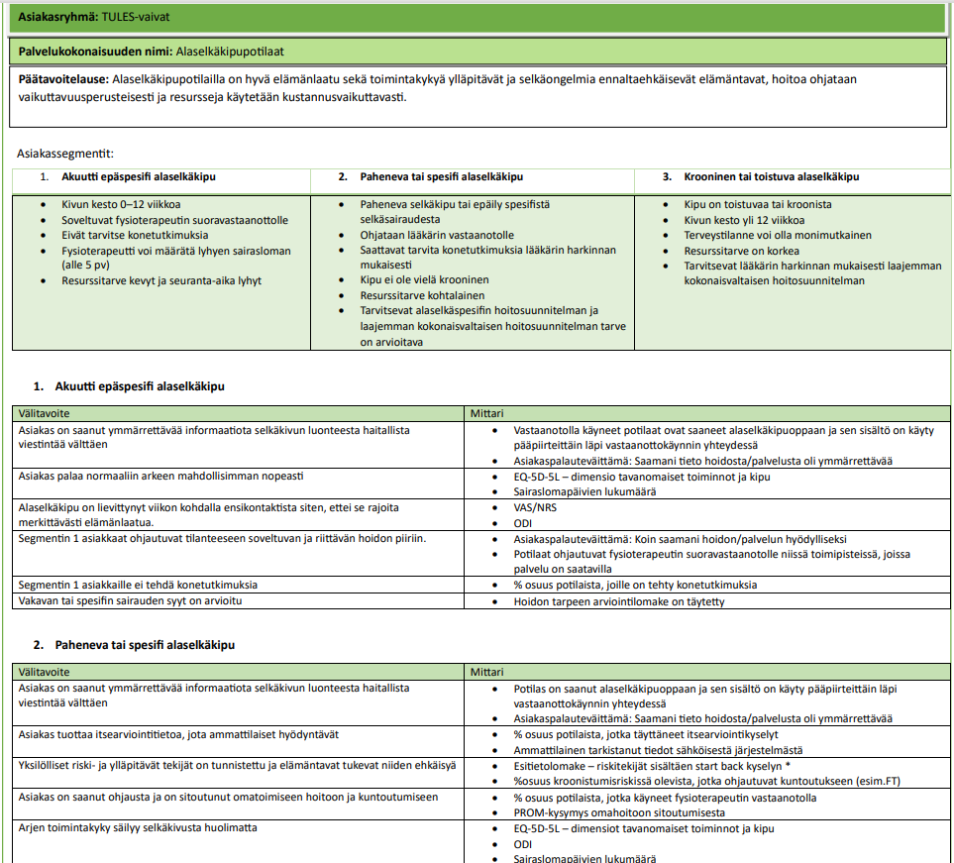
Vaikuttavuusperusteisen ohjauksen työpajojen tuotos
Hoitoketjulle päätavoitelause
Asiakassegmenttien määrittely
Konkreettiset välitavoitteet
Mittarit, joilla tavoitteita mitataan
Voit katsoa esimerkin myös lähteestä Koivisto, J; Liukko, E; Tiirinki, H & Lyytikäinen, M. 2020. Palvelukokonaisuuksien ja –ketjujen määrittelyn, ohjauksen ja seurannan käsikirja

Slide 24
Työpajan 1 tavoite
Tavoitteena on, että olemme tämän päivän työpajan jälkeen arvioineet käyttäjäpersoonien kautta hoitoketjulle tavoitteita asiakkaan näkökulmasta, sekä priorisoineet niistä tärkeimmän nostettavaksi päätavoitelauseeseen.

Slide 25
Päätavoitteen määrittely
Tässä työpajassa määrittelemme käyttäjäpersoonien kautta yleisiä tavoitteita XXXX palvelu-/hoitoketjulle asiakkaiden näkökulmasta
Seuraavassa työpajassa tavoitteena on määritellä yleisiä tavoitteita XXXX palvelu-/hoitoketjulle palveluntuottajan ja järjestäjän näkökulmasta.
Jakaannumme kolmeen ryhmään, joissa työstetään kolmen erilaisen tapauksen käyttäjäpersoona kuvaukset:
Ryhmä 1: [tähän keksitty esimerkki]
Ryhmä 2: [tähän keksitty esimerkki]
Ryhmä 3: [tähän keksitty esimerkki]

Slide 26
Käyttäjäpersoona
Mistä työkalussa on kyse?
Profiilit ovat hyvä empatiatyökalu käyttäjien asemaan ja heidän ymmärtämistä varten. Menetelmän avulla voidaan saavuttaa parempi ymmärrys niistä ominaisuuksista ja tekijöistä, jotka tulee ottaa huomioon palvelua suunniteltaessa. Persoonien avulla saadaan kehitystyö ja ideointi käyntiin. Profiilit tai niiden pohjalta tehdyt profiilikortit auttavat myös luomaan yhteistä ymmärrystä käyttäjästä tai käyttäjistä kehitystiimin kesken.
Mihin työkalua käytetään?
Käyttäjäprofiilit (tai persoonat) ovat havainnollistavia kuvauksia käyttäjistä. Ne ovat visuaalisia ja epätarkasti luotuja profiileja potentiaalisista palvelun käyttäjistä. Käyttäjäprofiilien avulla hahmotetaan käyttäjäryhmien jäsenten tyypillisiä ominaisuuksia ja piirretään mielikuvituksellisia ihmiskuvia käyttäjistä. Profiilit helpottavat kuvitellun käyttäjän maailman ymmärtämistä.
Käyttäjäpersoonat ja -profiilit eivät ole suoraan asiakkaita osallistava menetelmä, mutta ne mahdollistavat käyttäjälähtöisemmän suunnittelun, jos asiakkaiden ei ole mahdollista osallistua suunnitteluun.
Lähde: Käyttäjäprofiilit ja persoonat | Innokylä

Slide 27
Työpaja 2

Slide 28

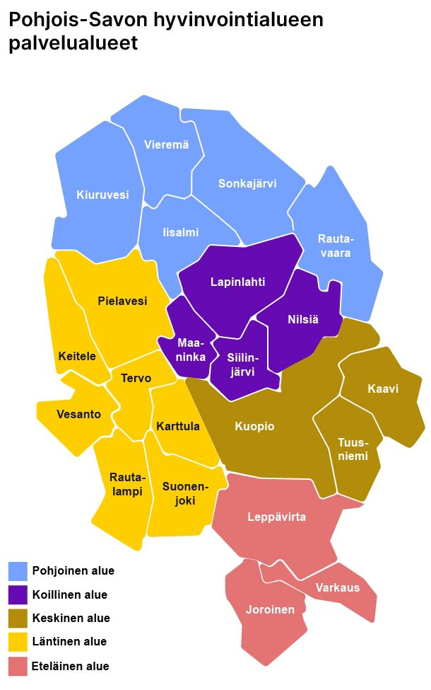
Päätavoitteen määrittely –Työpaja 2
Edellisellä kerralla määrittelimme käyttäjäpersoonien kautta yleisiä tavoitteita asiakkaiden näkökulmasta
Toisen työpajan tavoitteena on määritellä yleisiä tavoitteita masennus-/ahdistuspotilaan hoidolle palveluntuottajan ja järjestäjän näkökulmasta
Lopuksi priorisoidaan kaikista kategorioista (asiakas, tuottaja, järjestäjä) päätavoite ja muotoillaan hoitoketjulle päätavoitelause.
Jakaannumme kahteen ryhmään:
Ryhmä 1 keskittyy miettimään hoitoketjun tavoitteita palveluntuottajien näkökulmasta
Ryhmä 2 keskittyy miettimään hoitoketjun tavoitteita sotepalveluiden järjestäjän näkökulmasta

Slide 29
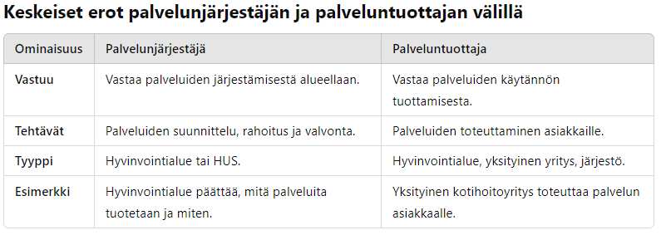
Mitä eroa on palveluntuottajalla ja järjestäjällä?
Palvelunjärjestäjä:
Sosiaali- tai terveydenhuollon palvelunantaja, jolla on viranomaisena velvollisuus huolehtia siitä, että asiakas saa hänelle lain tai viranomaisen päätöksen mukaan kuuluvan palvelun tai etuuden. Tarkoittaa siis tahoa, joka vastaa sosiaali- ja terveydenhuollon järjestämisestä.
Palveluntuottaja:
Tarkoittaa tahoa, joka käytännössä tuottaa sosiaali- ja terveyspalveluita.

Slide 30
Mitä tarkoittaa palveluntuottaja / järjestäjä meidän hyvinvointialueellamme?
Hallintosäännössä on kuvattu organisaation tasot, jotka kuuluvat järjestäjän puolelle:
Strategia- ja konsernipalveluiden viranhaltijat
Palvelutoimialojen johtavat viranhaltijat
Toimialajohtajat
Toimilinjajohtajat
Palvelutuotannon puolelle kuuluvat:
Palvelualuejohtajat
Palveluyksiköt → Toimintayksiköt → yksiköt

Slide 31
Miksi palveluntuottajan ja järjestäjän näkökulmissa voi olla eroavaisuuksia?
Palvelunjärjestäjä tarkastelee vaikuttavuutta väestötasolla ja pitkän aikavälin tuloksina:
Miten väestön terveys ja hyvinvointi paranee?
Kuinka saadaan käytössä olevilla resursseilla paras kustannusvaikuttavuus?
Kuinka voidaan pitkällä aikavälillä vähentää hoidontarvetta?
Palveluntuottaja tarkastelee vaikuttavuutta yksilötulosten ja operatiivisen tehokkuuden kautta:
Kuinka voidaan taata nopea ja laadukas hoidon toteutus?
Ovatko asiakkaat tyytyväisiä saamaansa palveluun?
Ovatko hoitoprosessit sujuvia palveluntuottajan näkökulmasta?
Onko henkilöstö kohdennettu tehokkaasti?

Slide 32
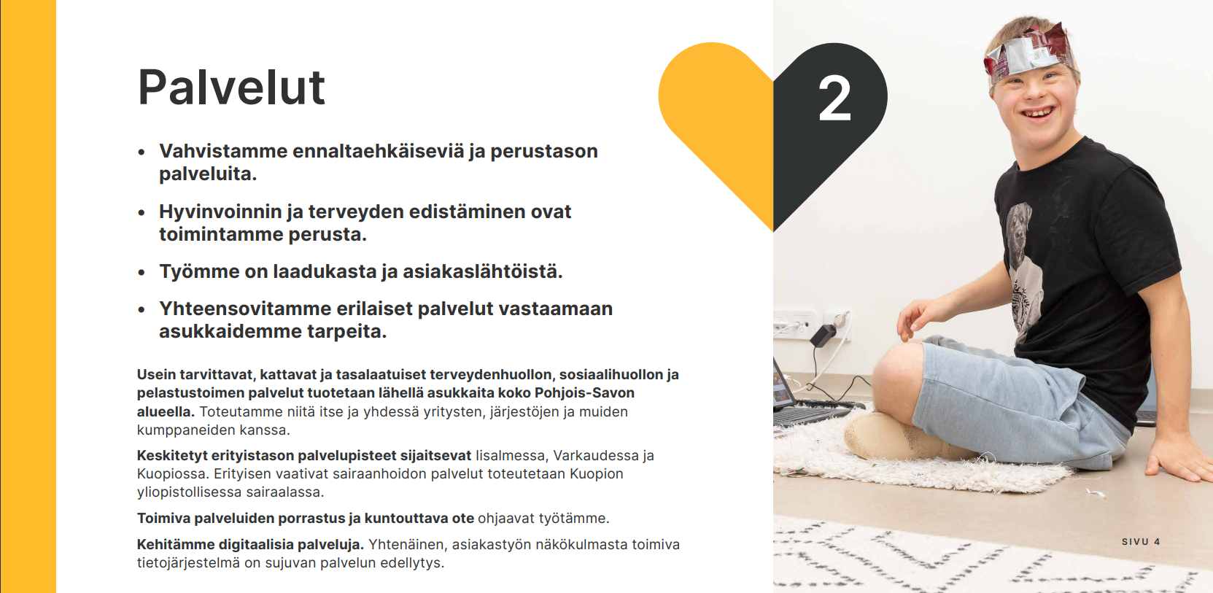
Palveluntuottajan näkökulmassa apuna käytetään PSHVA:n strategiaa palveluiden osalta

Slide 33
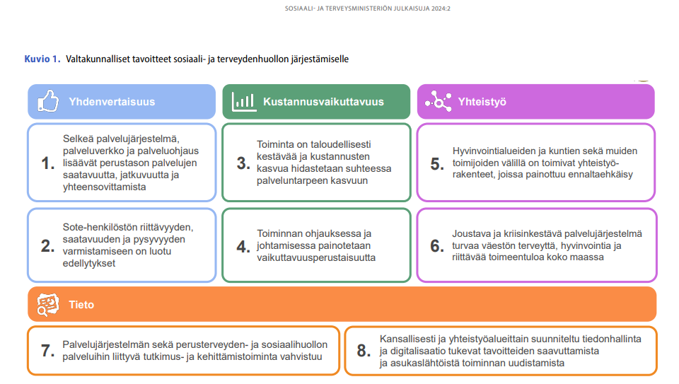
Palvelunjärjestäjän näkökulmassa apuna käytetään valtakunnallisia tavoitteita sosiaali- ja terveydenhuollon järjestämiselle

Slide 34
Työpajan eteneminen
Kun olemme miettineet tavoitteita asiakkaan, järjestäjän ja tuottajan näkökulmasta, priorisoidaan kaikista kategorioista tärkein tavoite.
Priorisoinnin jälkeen muokkaamme tärkeimmistä tavoitteista päätavoitelauseen.

Slide 35
Työpaja 3

Slide 36
Työpajan tavoite
Tämän työpajan tavoite on, että olemme luoneet asiakassegmentit XXXX palvelu-/hoitoketjun asiakkaille/potilaille.
Meillä on kaksi työpajaa varattu asiakassegmentoinnille: tässä työpajassa riittää, että segmentit on nimetty. Jatkamme seuraavassa työpajassa tarkempia määrittelyitä mm. kriteereiden ja palveluntuottajien suhteen.
Tavoitteena on, että segmentit kattavat kaikki palvelu-/hoitoketjun asiakkaat/potilaat ja niitä on hallittava määrä (2-4 kpl, ideaali 3 kpl)

Slide 37

Miten asiakassegmentointi liittyy vaikuttavuusperusteiseen ohjaukseen?
Asiakassegmentoinnissa on tarkoitus jakaa potilaat homogeenisiin ryhmiin, joissa hoidon tavoitteet ja mittarit ovat yhteneväiset.
Kun yhteiset tavoitteet ja mittarit on määritelty segmenttikohtaisesti, se mahdollistaa hoidon vaikuttavuuden seuraamisen ja tarkemman tavoitteenasettelun.
Mahdollistaa asiakasryhmäkohtaisen tarkastelun, ketkä hyötyvät hoidosta ja kenen hoidon vaikuttavuutta tulisi parantaa → auttaa kehittämistoimenpiteiden ja resurssien kohdentamisessa

Slide 38

Asiakassegmentointi
Segmentointia voidaan tehdä usealla eri tavalla näkökulmasta riippuen. Väestötasolla segmentointia katsotaan eri näkökulmasta kuin yksittäisen hoitoketjun asiakkaita segmentoidessa.
Käytännössä segmentit tulisi olla sen verran karkealla tasolla, että niiden lukumäärä on hallittavissa (käytännössä segmenttejä voi olla 3 tai max 4 kpl).
Tässä vaikuttavuusperusteisen ohjauksen mallissa asiakassegmentti määrittelee käytännössä sen, millä mittareilla ja missä aikapisteissä arvioimme, onko hoito ollut vaikuttavaa.
Myöhemmin segmentoinnin onnistumista voidaan arvioida, kun määrittelemme segmenttikohtaisia tavoitteita ja mittareita. Jos nämä ovat identtiset kahdella segmentillä, voidaan segmentit yhdistää.
Vertauskuvallisesti voisimme ajatella asiaa urheilukisojen kautta, kaikkia kilpailijoita ei laiteta samaan kisaan eikä suoritusta arvioida samoilla kriteereillä, vaan jokainen kisaa itselleen sopivassa sarjassa.

Slide 39

Muita huomioita
Pyrkimys tulisi olla se, että segmentointi kattaa koko asiakasryhmän, tässä tapauksessa masennus- ja ahdistuspotilaat, sillä ”What gets measured, gets managed” eli se mitä mitataan saa huomiota ja resursseja.
Luodut segmentit ovat kuitenkin yleistyksiä, eikä segmentoinnin ole mahdollista istua kaikkien asiakkaiden kaikkiin yksilöllisiin tavoitteisiin. Karkealla tasolla kaikille pitäisi kuitenkin löytyä oma segmentti.
Segmentointi ei ole pysyvää, vaan asiakas voi siirtyä segmenttien välillä → riippuen segmenteistä, yhtenä mittarina voi toimia myös se, kuinka asiakkaat liikkuvat segmenttien välillä (pyrkimys, että asiakkaat liikkuvat ”kevyempään” tai terveempään suuntaan).

Slide 40

Ajatuksia segmentoinnin pohjaksi
Seuraavaksi esitellään erilaisia luokitteluita tai segmentointiesimerkkejä, joiden on tarkoitus herättää ajatuksia segmentoinnin tueksi.

Slide 41
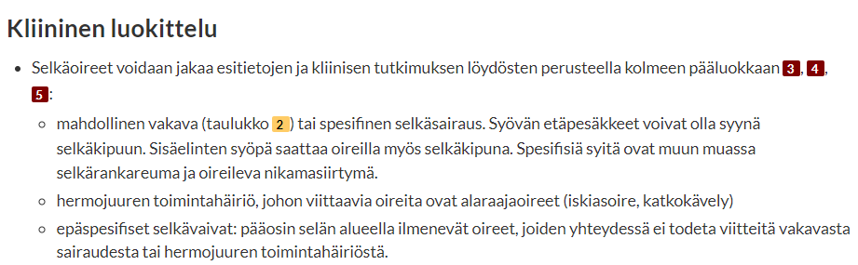
Asiakassegmentointi– Esimerkki 1 käypähoitosuosituksesta [huom! muokkaa tämä esimerkki asiakasryhmään soveltuvaksi]

Slide 42
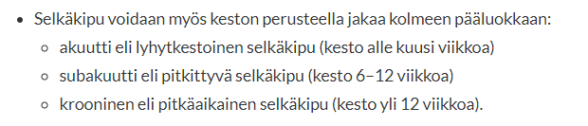
Asiakassegmentointi– Esimerkki 2 käypähoitosuosituksesta [huom! muokkaa tämä esimerkki asiakasryhmään soveltuvaksi]

Slide 43
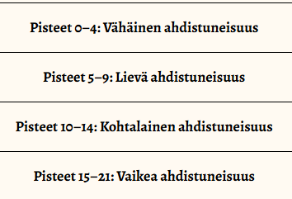
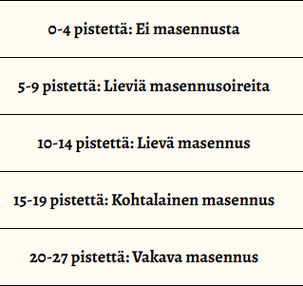
Oirepisteytyksiin pohjautuvat segmentoinnit (mm. terapianavigaattori) [huom! muokkaa tämä esimerkki asiakasryhmään soveltuvaksi]
GAD7 – ahdistuneisuuskysely
PHQ9 – masentuneisuuskysely
WSAS – toimintakykyarvio
>20 = kohtalaisen vakavaa tai vaikeaa psyykkistä oireilua ja toimintakyvyn häiriintymistä
10-20 = merkittävää toimintakyvyn häiriintymistä, mutta kliininen oirekuva lievempi
<10 = vähäistä oireilua

Slide 44
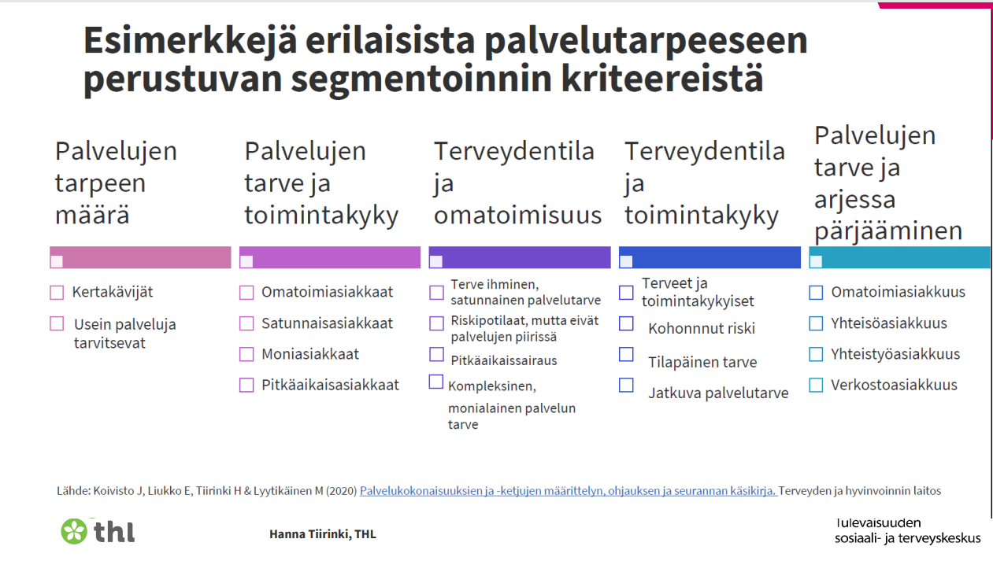
Asiakassegmentointi– Esimerkki 3
Paljon tai pitkään palveluita tarvitsevat
Käyttävät paljon sekä PTH että ESH palveluita
Heillä voi olla useita samanaikaisia sairauksia tai terveysongelmia
Mahdollisesti monimutkaiset hoidontarpeet
Lyhyet episodiasiakkaat
Lyhyt asiakkuus, jolla on selkeä alku ja loppu

Slide 45
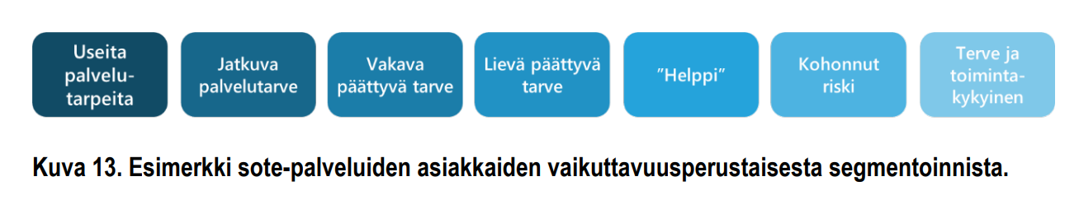
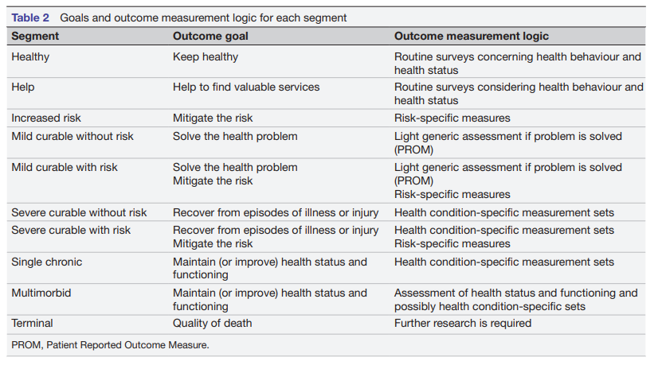
Asiakassegmentointi– Esimerkki 4
Koko väestön tason segmentointi, jossa on huomioitu kiireellisyys, vakavuus ja kompleksisuus.
Pitkänen, L., Torkki, P., Tolkki, H., Valtakari, M., & Leskelä, R. L. (2020). Reittiopas vaikuttavuuteen: Vaikuttavuusperustainen ohjaus sote- ja työllisyyspalveluissa, sivu 91.
Ja mittauslogiikka
Torkki, P., Leskelä, R. L., Mustonen, P., Linna, M., & Lillrank, P. (2023). How to extend value-based healthcare to population-based healthcare systems? Defining an outcome-based segmentation model for health authority. BMJ open, 13(11), e077250

Slide 46
Työpaja 4

Slide 47
Asiakassegmentointi
Edellisessä työpajassa loimme palvelu-/hoitoketjun asiakkaille/potilaille asiakassegmentit, joille määritelemme jatkossa segmenttikohtaiset tavoitteet ja mittarit.
Segmentti 1: Lievä/keskivaikeaoireinen vähäinen palveluntarve
Segmentti 2: Vakavaoireinen kiireellinen palveluntarve
Segmentti 3: Vakava- ja/tai toistuvaoireinen laajempi palveluntarve
Segmentti 4: Useita sairauksia ja/tai sosiaalisia ongelmia ja monialainen palveluntarve
[huom! muokkaa tämä edellisen työpajan tuotoksen mukaiseksi]

Slide 48
Työpajan tavoite
Tämän työpajan tavoite on, että olemme määritelleet
Mistä voidaan päätellä, että asiakas kuuluu kohdejoukkoon?
Ikä ?
ICD10? ICPC2?
Hoidontarpeen arviointi/kyselyt/muut?
Tehdään segmenteille määritelmät, joista voidaan päätellä, mihin segmenttiin asiakas kuuluu

Slide 49
Segmenttien määritelmät
Pyrimme luomaan mahdollisimman konkreettiset määrittelyt jokaiselle asiakassegmentille, siltä osin kuin se on mahdollista. Alla esimerkkejä:
pitkittynyt oireilu → Oireet kestäneet yli XX viikkoa
Resurssitarve suuri → Tarvitsee sekä PTH, ESH ja sosiaalipuolen palveluita sekä mahdollisesti konetutkimuksia
Toimintakyky alentunut → WSAS toimintakykyarvion pisteet yli 10
Voimme lopuksi arvioida, ovatko kriteerit sellaiset, että segmentit voidaan erotella toisistaan tietojärjestelmiin kertyvän tiedon perusteella, vai tarvitaanko segmentoinnille käsinkirjaus esimerkiksi hoidontarpeenarvioinnin yhteydessä?

Slide 50
Työpajat 5 ja 6

Slide 51

Välitavoitteiden asettelu
Olemme aiemmin määritelleet koko hoitoketjulle päätavoitteet eli
Ennaltaehkäisy
Oikea-aikainen ja yhteensovitettu hoitopolku
Vaikuttavuus
[huom! muokkaa tämä edellisten työpajojen tuotoksen mukaiseksi]
Seuraavaksi määrittelemme tarvittavan määrän välitavoitteita, joiden kautta päätavoitteeseen edetään.

Slide 52

Välitavoitteet jatkuu..
Välitavoitteet asetetaan asiakassegmenttikohtaisesti
Osa välitavoitteista voi olla kaikille yhteisiä (esim. palvelut ovat yhteen toimivia ja tiedonsiirto sujuvaa) tai sitten erillisiä tiettyä segmenttiä koskevia tavoitteita
Hyödynnetään pohdinnassa päätavoitelauseen teemoja
Mitä ennaltaehkäisy ja oikea-aikainen ja yhteensovitettu hoitopolku sekä vaikuttavuus tarkoittavat ko. segmentin kohdalla käytännössä?
[huom! muokkaa tämä edellisen työpajan tuotoksen mukaiseksi]

Slide 53

Ennaltaehkäisy [huom! muokkaa tämä edellisen työpajan tuotoksen mukaiseksi]
Sekä masennuksen, että ahdistushäiriöiden ehkäisyä on kuvattu käypähoitosuosituksissa, alla joitakin yhteisiä teemoja:
Kohtalainen määrä/kohtuu kuormitteinen liikunta
Riittävä uni ja säännöllinen unirytmi
Psykologiset interventiot
Digitaaliset apuvälineet
Psykososiaalinen tuki riskiryhmille
Kun mietimme välitavoitteita asiakassegmenttikohtaisesti, voimme miettiä mihin ennaltaehkäisyn osa-alueisiin pyrimme hoitoketjulla vaikuttamaan ko. segmentin osalta ja minkälaisen tavoitteen voimme niiden osalta asettaa?

Slide 54
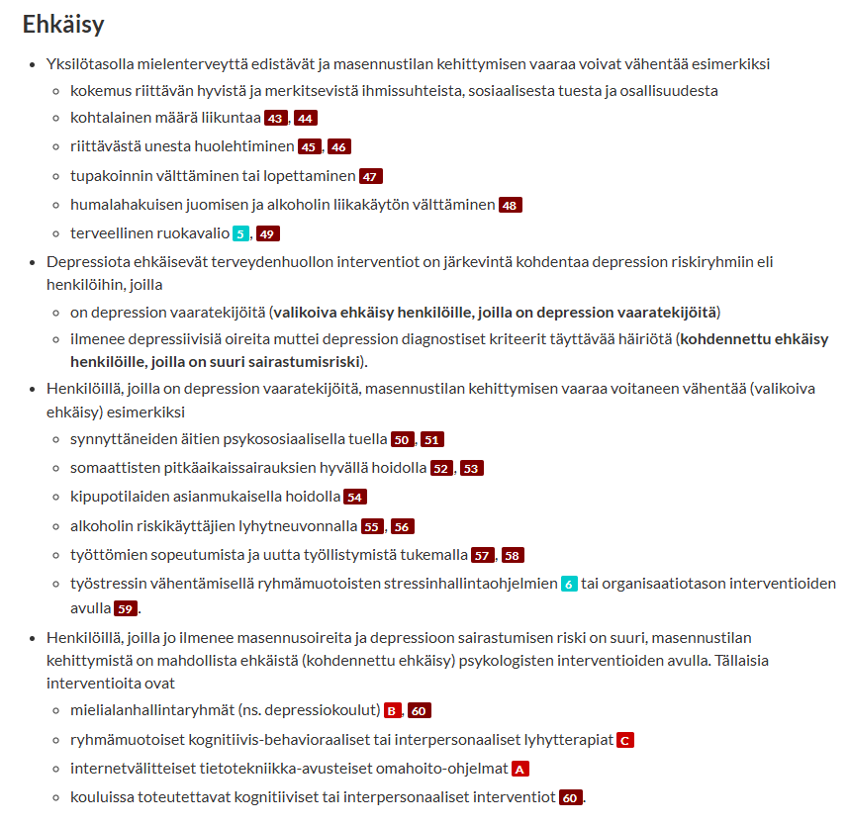
Depressio käypähoitosuositus
[huom! muokkaa tämä asiakasryhmälle soveltuvaksi]

Slide 55

Oikea-aikainen ja yhteensovitettu hoitopolku [huom! muokkaa tämä edellisen työpajan tuotoksen mukaiseksi]
Mitä tämä voi tarkoittaa esimerkiksi:
Asiakkaan näkökulmasta
Asiakas saa tarvitsemansa palvelut ilman tarpeettomia viiveitä ja siirtymät ovat tuettuja
Palvelut ovat asiakkaan tarpeiden mukaisia
Asiakkaalla on mahdollisuus vaikuttaa ja hän saa tarpeeksi ymmärrettävää tietoa
Palveluntuottajan näkökulmasta:
Hoitovastuu ja työnjako on selkeästi määritetty
Moniammatillinen yhteistyö on sujuvaa ja toisten työnkuvat ja vastuut tunnetaan
Tieto kulkee saumattomasti
Palvelujen tuottamiseen on tarvittavat resurssit

Slide 56

Vaikuttavuus [huom! muokkaa tämä asiakasryhmälle soveltuvaksi]
Onko käypähoitosuosituksessa, tutkimuksissa tai hoitoketjutyössä tunnistettu vaikuttavia tai kustannusvaikuttavia toimia, jotka ei ole viety käytäntöön hyvinvointialueellamme? Voisiko niitä huomioida tavoitteissa?
Alla esimerkki kustannusvaikuttavuuteen liittyen:
Internetin välityksellä toteutettu kognitiivinen käyttäytymisterapia voi olla yhtä tehokasta mutta kustannusvaikuttavampaa työikäiseillä (sosiaalisten tilanteiden pelko näytönaste B, paniikkihäiriö näytönaste C)

Slide 57
Vaikuttavuus [huom! muokkaa tämä asiakasryhmälle soveltuvaksi]
Vältä viisaasti suositukset:
Bentsodiatsepiinilääkehoidon aloitus ahdistuneisuushäiriöihin
Bentsodiatsepiinien päivittäistä käyttöä on perusteltua välttää ja käyttö rajata ahdistuneisuushäiriöiden hoidon alussa vain vaikeimpiin tilanteisiin ja rajatuksi ajaksi riippuvuusriskin minimoimiseksi.
Ketiapiinimonoterapia masennustilan hoidossa
Vältä masennuksen hoitoa pelkästään ketiapiinilla ilman erityisiä perusteita ja psykiatrin konsultaatiota.
Kyselylomakkeiden käyttö depression diagnosoinnissa
Älä tee depression diagnoosia pelkän oirekyselyn perusteella. Diagnoosi perustuu haastattelussa todettuihin oireisiin.
Litiumlääkehoidon lopetus mielialahäiriöpotilaalla ja itsemurhariski
Huomioi itsetuhoisen käyttäytymisen mahdollisuus, mikäli joudut äkillisesti keskeyttämään itsetuhoisen mielialahäiriöpotilaan litiumhoidon.
Nuoruusikäisen lievän ja keskivaikean masennuksen lääkehoito
Vältä masennuslääkehoitoa ensisijaisena hoitona nuoren lievässä tai keskivaikeassa masennuksessa.

Slide 58

Muuta välitavoitteet
voi halutessaan ehdottaa myös muita tärkeäksi koettuja tavoitteita, kunhan pääpaino on päätavoitteeseen tähtäävissä välitavoitteissa.

Slide 59
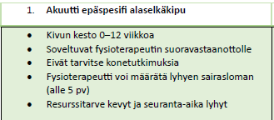
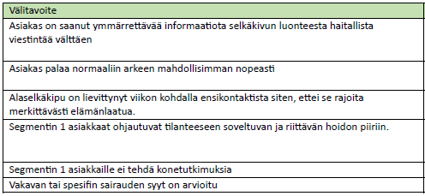
Esimerkki välitavoitteista
Teemoina ennaltaehkäisy, elämänlaatu ja kustannusvaikuttavuus
On todettu, että alaselkäkipuoppaan läpikäyminen lyhentää sairaslomien kestoa
Vältä viisaasti suositus: Älä tee perusterveydenhuollossa kuvantamistutkimuksia liian varhain sellaisille (alle 3 kuukautta kestänyttä) epäspesifistä alaselkäkipua kokeville potilaille, joilla ei ole vakavaan selkäsairauteen viittaavia oireita tai löydöksiä.

Slide 60
Työpajat 7 ja 8

Slide 61

Mittareiden määrittely
Jatkamme vaikuttavuusperusteisen ohjauksen suunnitelman luomista mittareiden määrittelyllä
Pyrimme määrittelemään välitavoitteille mittarit
Hyödynnämme mahdollisimman paljon jo tällä hetkellä kerättäviä tietoja
Lisäksi voimme määritellä myös mittareita, joita nähdään tarpeelliseksi käyttöönottaa tulevaisuudessa

Slide 62







Mittareiden määrittely
Mittarit voivat olla luonteeltaan monenlaisia:
PROM-mittarit kertovat esimerkiksi potilaan elämänlaadun, toimintakyvyn ja oireiden muutoksista potilaan arvioimana
PREM-mittarit kertovat esimerkiksi hoidon sujuvuudesta, vuorovaikutuksesta ja viestinnästä, sekä saavutettavuudesta potilaan arvioimana
Kliiniset mittarit kertovat hoidon tuloksista ammattilaisen arvioimana tai esimerkiksi laboratoriokokeiden tuloksin arvioituna.
Prosessimittarit antavat tietoa siitä, kuinka hoito käytännössä on toteutunut. Muiden mittareiden tuloksia voidaan peilata siihen, onko hoito toteutunut sovitulla tavalla.
Taloudelliset mittarit yhdistettynä vaikuttavuustietoon mahdollistavat kustannusvaikuttavuuden arvioimisen.

Slide 63
THL:n suositus laaturekisterien mittareista (12/2024)
EQ-5D-5L, ensisijainen suositus
lisäksi hyviä kokemuksia on saatu myös perusterveydenhuoltoon PEI-mittarin yhden kysymyksen versiosta (pärjääminen)
Tämän vastaanoton jälkeen kykenen tulemaan toimeen sairauteni kanssa:
paljon paremmin
paremmin
entiseen tapaan
huonommin
en osaa sanoa
Lisäksi Whodas 2.0 (12 kysymyksen toimintakykymittari) on suositeltu erityisesti kuntoutuspalveluihin

Slide 64
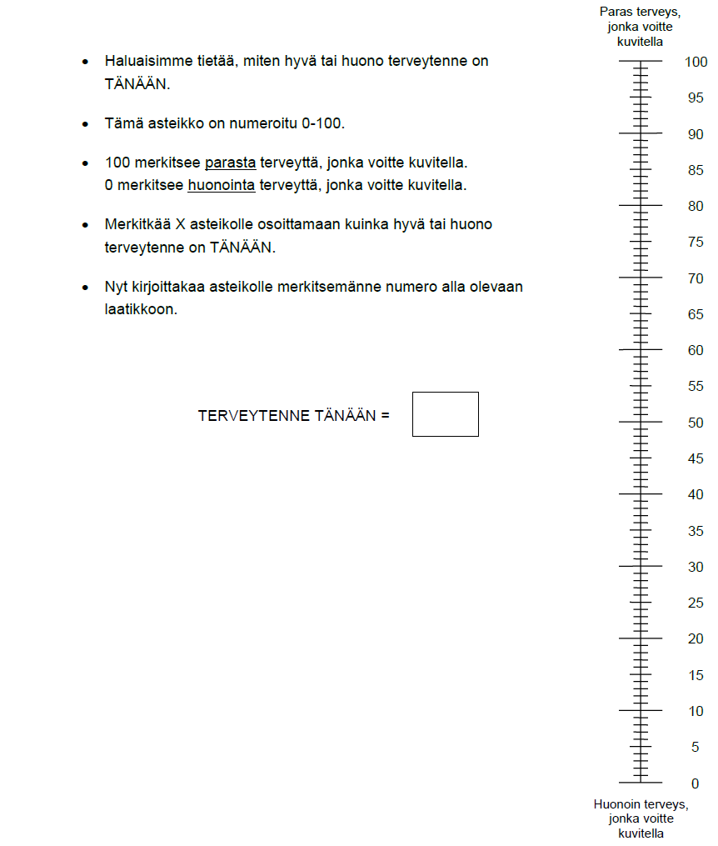
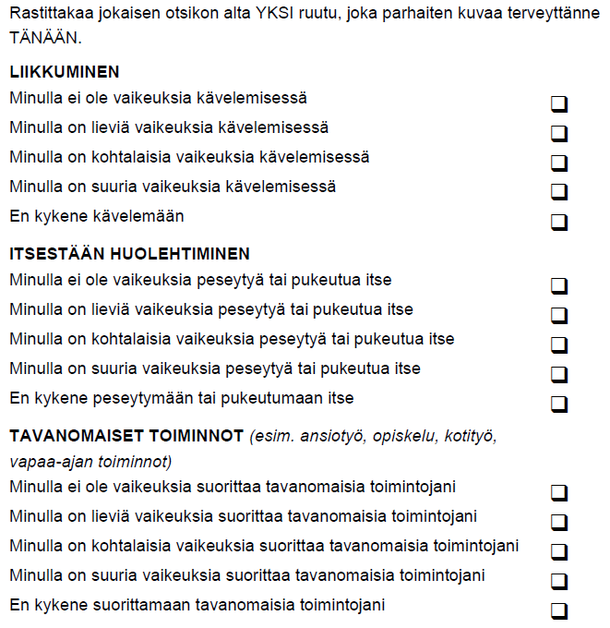
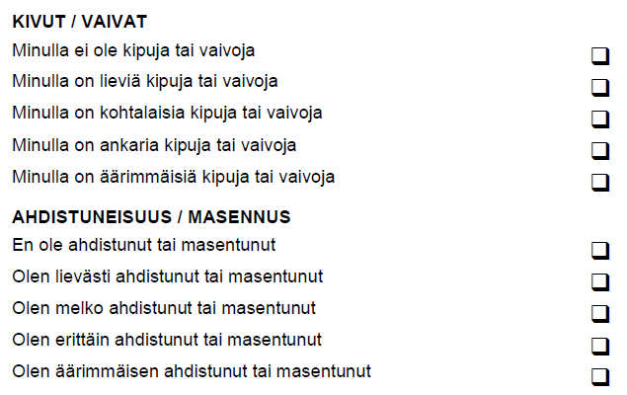
STM:n päätös (03/2025): terveydenhuollon Geneerinen PROM-mittari on EQ-5D-5L

Slide 65

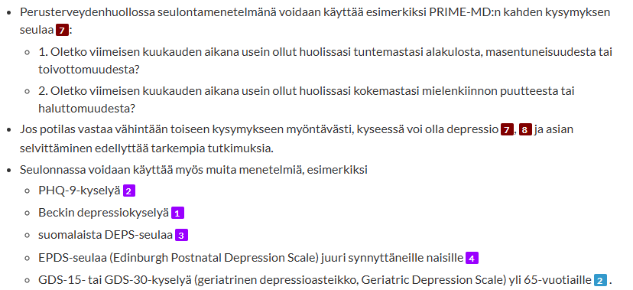

Masennuksen käypähoitosuosituksessa mainittuja mittareita: [huom! muokkaa tämä asiakasryhmälle soveltuvaksi]

Slide 66
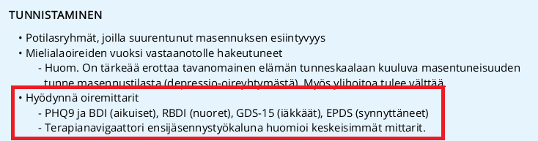
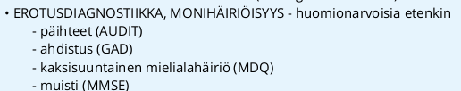
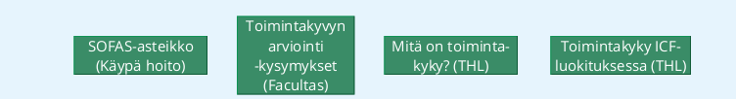
Masennuksen hoitoketjukuvauksessa ohjeistettuja mittareita [huom! muokkaa tämä asiakasryhmälle soveltuvaksi] :
Samat mittarit mainittu myös hoitoketjukuvauksen pitkäaikaisseurannassa

Slide 67
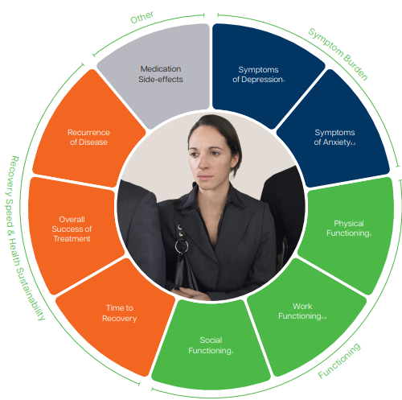
ICHOMin mittarisuositukset: [huom! muokkaa tämä asiakasryhmälle soveltuvaksi]
Masennusoireet:
PHQ-9
2. Ahdistusoireet:
Sisältää yleistyneen ahdistuneisuuden, sosiaalisten tilanteiden pelon, toripelon, traumaperäisen stressihäiriön, paniikkihäiriön ja pakko-oireisen häiriön oireita.
Yleistyneen ahdistuneisuushäiriön arviointiin: GAD-7 Erityisten ahdistuneisuushäiriöiden arviointiin:
Sosiaalisten tilanteiden pelko: Social Phobia Inventory (SPIN)
Agorafobia (avoimien tai julkisten paikkojen pelko): Mobility Inventory for Agoraphobia (MIA)
Traumaperäinen stressihäiriö: Impact of Event Scale – Revised (IES-R)
Paniikkihäiriö: Panic Disorder Severity Scale (PDSS-SR)
Pakko-oireinen häiriö: Obsessive-Compulsive Inventory (OCI-R)
Fyysinen toimintakyky:
Suositellaan arvioitavaksi World Health Organization Disability Assessment Schedule (WHODAS 2.0) -mittarilla.
Työkyky: Sisältää työtilanteen ja sairauteen liittyvän poissaolon arvioinnin.
Suositellaan arvioitavaksi World Health Organization Disability Assessment Schedule (WHODAS 2.0) -mittarilla.

Slide 68
Käytössä olevia mittareita: [huom! muokkaa tämä asiakasryhmälle soveltuvaksi]
Terapianavigaattori |  |  | Psykiatrian seurantajärjestelmä
AUDIT | alkoholinkäytön arviointi |  | AUDIT | alkoholinkäytön arviointi
PHQ-9 | masennus |  | BDI | masennus
GAD-7 | yleistynyt ahdistuneisuus |  | LS | sosiaalinen ahdistuneisuus
SPIN | sosiaalisten tilanteiden pelko
BAT-12 | työuupumus |  | GAF | toimintakyvyn arviointi
EPO-1 | psyykkinen hyvinvointi (yksi kysymys) |  | HS | toivottomuuden tunne (masennuksen riskitekijä)
OCI-R | pakko-oireet |  | 15D | elämänlaatu
TSQ | traumaattiset kokemukset |  | 16D | elämänlaatu
BBGS | rahapeliriippuvuus |  | Fagerström | nikotiiniriippuvuus
DUDIT | huumeiden käyttö

Slide 69
Kansallinen asiakaspalaute
Asiakaspalautetta kerätään seuraavilla kysymyksillä:
NPS: Kuinka todennäköisesti suosittelisit saamaasi palvelua läheisellesi?
Avoin kysymys: : Mikä vaikutti kokemukseesi eniten?
Perusväittämät:
Saatavuus: Sain apua, kun sitä tarvitsin.
Kohtaaminen: Minulle jäi tunne, että minusta välitettiin kokonaisvaltaisesti.
Osallistuminen: Hoitoani/Asiaani koskevat päätökset tehtiin yhteistyössä kanssani.
Turvallisuus: Koin oloni turvalliseksi hoidon/palvelun aikana
Tiedon saanti: Tiedän, miten hoitoni/palveluni jatkuu
Tiedon ymmärrettävyys: Saamani tieto hoidosta/palvelusta oli ymmärrettävää
Hyödyllisyys: Koin saamani hoidon/palvelun hyödylliseksi

Slide 70
Mittareiden määrittely vaikuttavuusperusteista ohjausta varten
Tarkoituksena on määritellään mittareita asetetuille tavoitteille
Jotkin tavoitteet voivat olla haastavia mitata, jolloin joudumme tyytymään surrogaattimittareihin, eli helpommin mitattaviin suureisiin, joiden oletamme korreloivan vaikeammin arvioitavan asian kanssa
Meillä on käytössä kaksi työpajaa mittareiden määrittelylle, aloitamme työstön tänään ja jatkamme ensi viikolla viimeisessä työpajassa.
Psykiatrian seurantarekisterin kanssa ei kannata tehdä päällekkäisiä mittareita, jos johonkin tavoitteeseen mittari löytyy ko. rekisterin kautta, viitataan suoraan siihen.

